Slide 1

Základní škola a Mateřská škola Bílá Třemešná, okres Trutnov
Škola pro 21. století
Téma sady: Zlomky a celá čísla
Název: VY_32_INOVACE_4C_04_Scitani_zlomku_se_stejnym_jmenovatelem
Autor: Simona Lehrausová
Číslo projektu: CZ.1.07/1.4.00/21.3315
Datum/období: podzim 2013

Slide 2
Anotace
Předmět: Matematika.
Věková skupina: 7. ročník ZŠ.
Časová dotace: 20 minut.
Popis:
  Materiál slouží k výkladu téma Sčítání zlomků se stejným jmenovatelem:
    Snímky 3 – 5: výklad. Na snímku 4 se na kruhu názorně zobrazuje odvození pravidla pro sčítání zlomků se stejným jmenovatelem. Na snímku 5 je toto pravidlo poté napsáno.
    Snímky 6 – 11: procvičení. Žáci mají za úkol vybrat z nabízených čísel správnou hodnotu jmenovatele. Pokud vyberou správně, čtverec s číslem se zvětší, pokud vyberou špatně, čtverec s číslem ztmavne.
Materiál obsahuje 12 stránek a je určen k interaktivní výuce.

Slide 3
Sčítání zlomků se stejným jmenovatelem

Slide 4
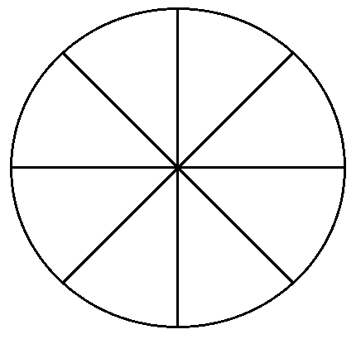
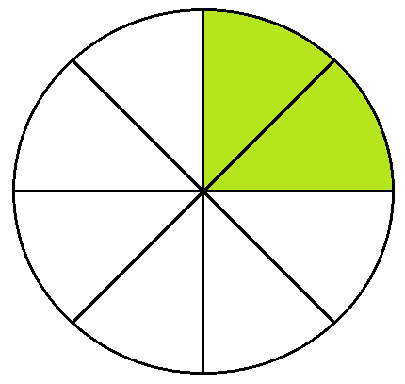
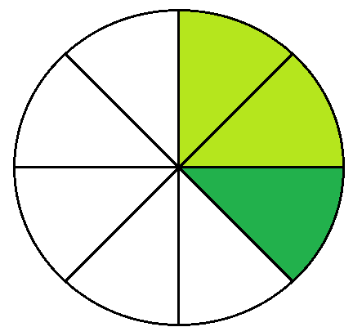
Toník na oslavě snědl nejdřív dortu. Potom měl ještě chuť
na další kousek a snědl ještě . Jakou část dortu Toník snědl
celkem?
Nejdřív jsem
snědl
Potom jsem
snědl ještě
Celkem jsem
tedy snědl
1
2
3

Slide 5

Zlomky se stejným jmenovatelem sčítáme tak, že jmenovatele opíšeme a čitatele sečteme.

Slide 6
Které číslo patří na místo otazníku?
7
5
15
3
8

Slide 7
Které číslo patří na místo otazníku?
5
11
12
8
10

Slide 8
Které číslo patří na místo otazníku?
7
5
15
3
8

Slide 9
Které číslo patří na místo otazníku?
7
5
15
3
8

Slide 10
Které číslo patří na místo otazníku?
7
8
11
9
5

Slide 11
Které číslo patří na místo otazníku?
7
4
12
6
8

Slide 12
Použité zdroje
Použitá literatura:
  ODVÁRKO, Oldřich a Jiří KADLEČEK. Matematika pro 7. ročník základní školy. 2. vyd. Praha: Prometheus, 88 s. Učebnice pro základní školy (Prometheus). ISBN 978-807-1962-847.
Jiné zdroje:
  Archiv autora.

